Slide 1
TMA Methode Uitgelegd
Talent
Management
Methode
www.tma.nl

Slide 2
TMA Methode
TMA Methode verbindt organisaties met medewerkers en helpt jaarlijks meer dan 200.000 mensen continue hun talenten en competenties te ontwikkelen door nieuwe inzichten te geven in talenten, competenties en ontwikkelmogelijkheden.

Slide 3
TMA Methode: Vind, Behoud en Ontwikkel Talent!
“Hire for talents, train for skills”

Slide 4
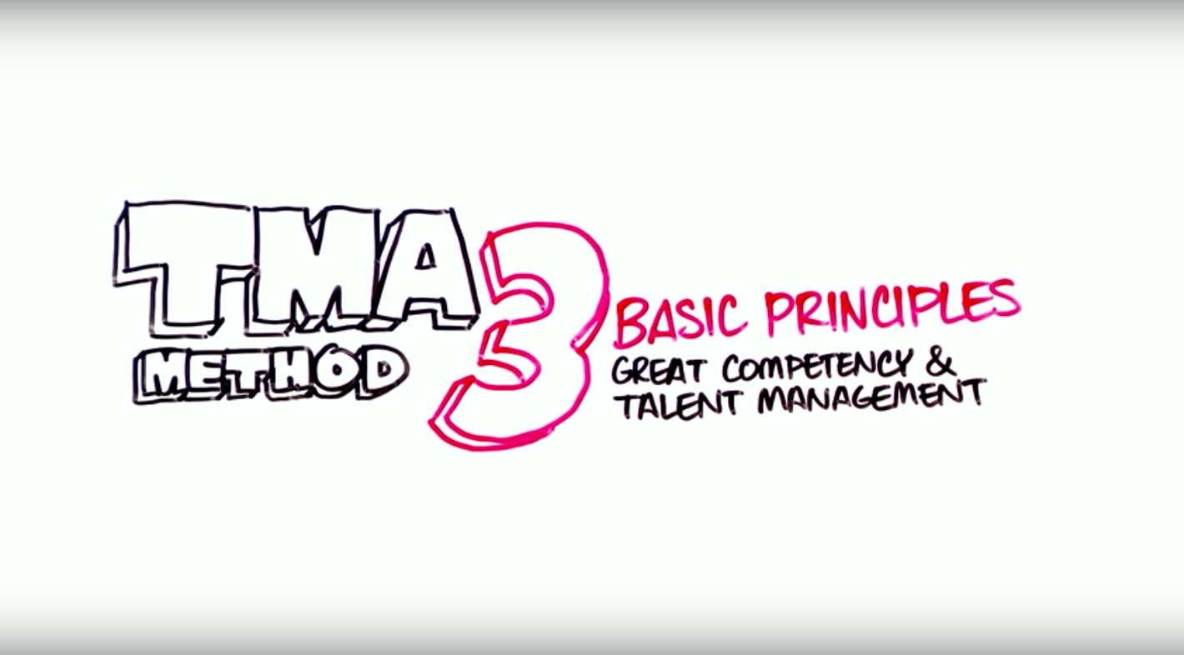
TMA Methode basis principes:
Bekijk de video met de 3 basis principes van Talent- en Competentie management

Slide 5
Waarom TMA Methode?
geïntegreerde systematiek voor strategisch talentmanagement
team instrumenten, 360 graden feedback, TMA Talentenanalyses, MD trajecten, mobiliteitsvraagstukken,coaching en beroepskeuze
voor zowel groepen als individuen.

Slide 6
TMA Talent Methode: Positieve Psychologie
Feitelijk
Inlevend
TMA-methode is een positieve psychologie methode gebaseerd op 22 drijfveren en 44 talenten die de basis vormen voor de 53 TMA-competenties. Voorbeeld drijfveer “Sociale Empathie”.
Weinig empathie is “Feitelijk” Veel empathie is “Inlevend”
Drijfveer Sociale Empathie

Slide 7
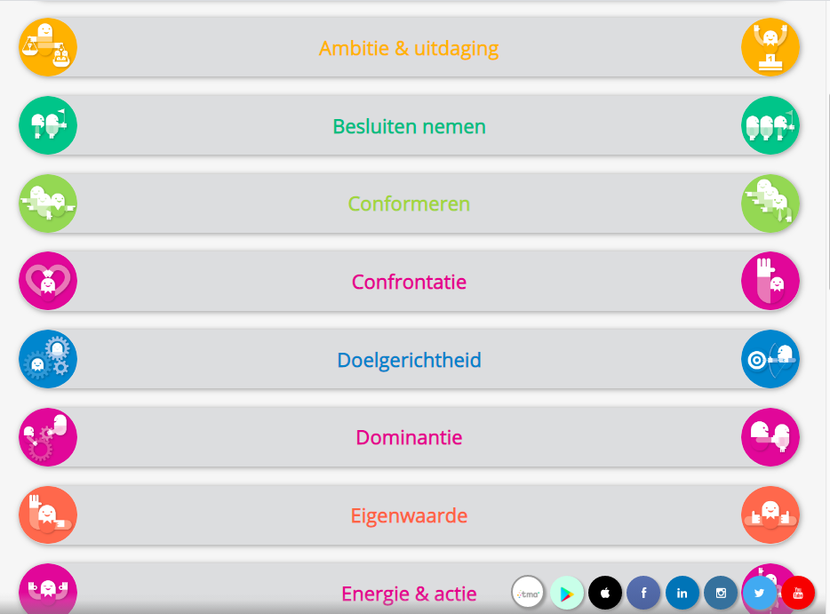
TMA Talent Management Methode:
Positivie Psychologie
Methode

Slide 8
TMA Method
Overview
1. TMA voor medewerkers en individuen
2. TMA voor organisaties
3. TMA voor teams
.

Slide 9
1 TMA voor medewerkers en individuen
Selectie en recruitment
TMA Talentenanalyse voorspelt op basis van positieve psychologie of mensen slagen of passen in uw functies. De Talentenanalyse is positief, niet veroordelend en biedt alle inzicht in talenten en beste carrièremogelijkheden.
Loopbaanadvies en persoonlijke ontwikkeling
Help uw kandidaten met het kiezen van een andere richting. Via de TMA Talentenanalyse, de Beroepskeuzetest en de TMA Career Coach krijgt u snel duidelijk waar de talenten, interesses en vooral vacatures voor uw kandidaten zijn.
360 graden feedback
TMA 360 Graden Feedback leidt tot concrete ontwikkelingsresultaten en wordt gebruikt voor functioneringsgesprekken, training en opleiding, managementontwikkeling en loopbaanbegeleiding.

Slide 10
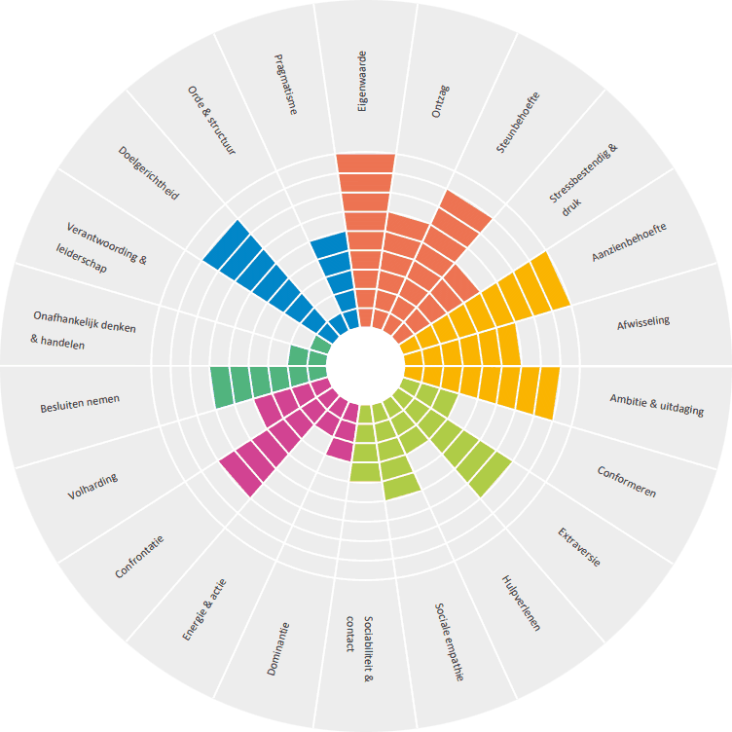
Selectie en recruitment met de TMA Talentenanalyse
De TMA Talentenanalyse brengt 22 drijfveren, 53 competenties en 44 talenten in kaart. De Talentenanalyse is positief, niet veroordelend en biedt alle inzicht in talenten en beste carrièremogelijkheden.
https://www.tma.nl/nl/instruments/talentenanalyse/

Slide 11
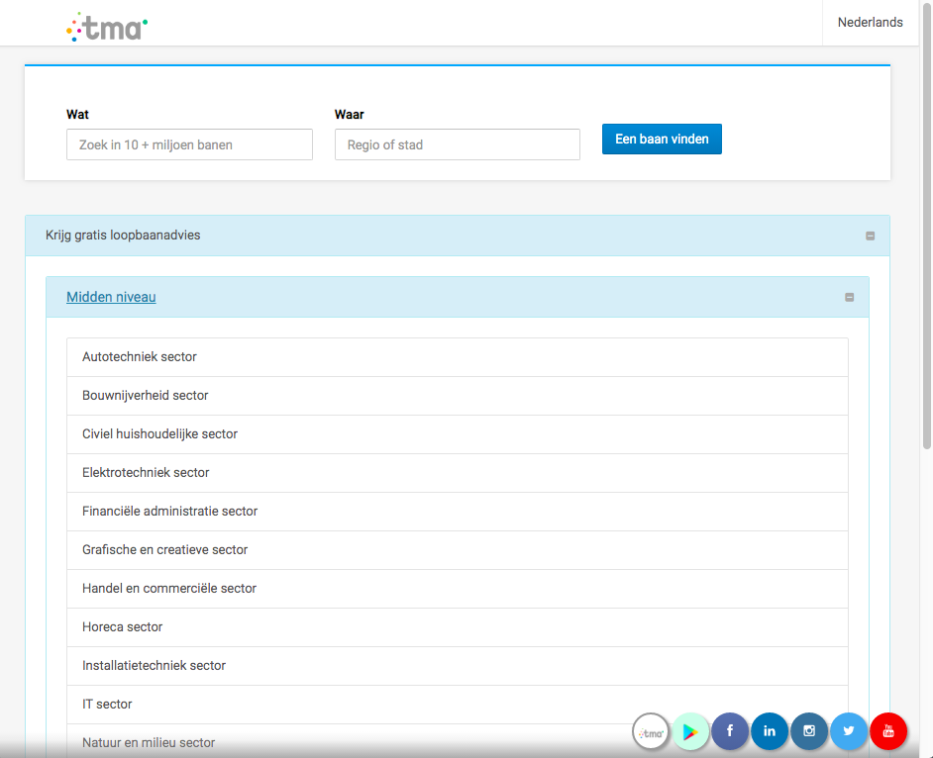
Loopbaanadvies en persoonlijke ontwikkeling
Help uw kandidaten met het kiezen van een ander beroep. Via de Talentenanalyse, de Beroepskeuzetest en de Career Coach krijgt u snel duidelijk waar de talenten, interesses en vooral vacatures voor uw kandidaten zijn.
https://www.tma.nl/loopbaanadvies/

Slide 12
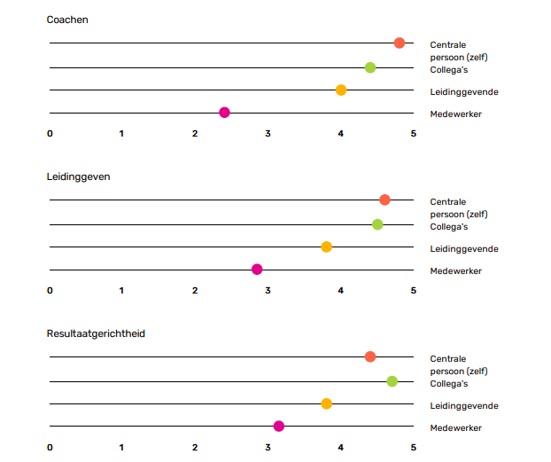
TMA 360 Graden Feedback
TMA 360 graden feedback is een eenvoudig te gebruiken 360 graden feedback instrument om sterke en minder sterke competenties in beeld te brengen. Door het verschil tussen het zelfbeeld en het beeld van anderen op competenties kunt u een duidelijke analyse maken van de ontwikkelpunten van uzelf of uw kandidaat.
https://www.tmamethod.com/360degreefeedback/

Slide 13
2
TMA voor organizations
TMA Voorspellend Functiemodel
Voorspel het vermogen van mensen om te slagen en te gedijen in de functies en de context van uw bedrijf.
Wanneer u een selectie- of wervingsproces start begin dan met het definiëren van criteria die u in uw nieuwe medewerkers wilt vinden. TMA helpt hierbij.
TMA Talent Pool
Bouw je talentenpool en zoek kandidaten op basis van competenties en talenten en ervaring.
TMA Matching Technology
Kandidaten automatisch afstemmen op uw functie-eisen.
Bekijk exacte overeenkomsten in percentage tussen uw kandidaten en functie.

Slide 14
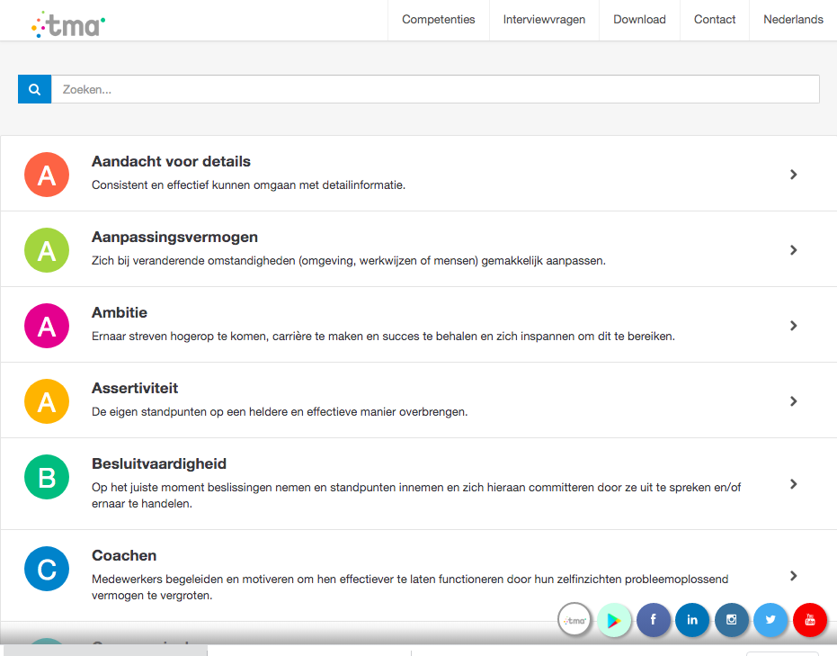
TMA Competenties
De TMA Competenties bestaan uit een lijst met 53 competenties en bevat per competentie gedragsvoorbeelden op operationeel, tactisch en strategisch niveau. Aan elke competentie zijn daarnaast interviewvragen, ontwikkelactiviteiten en coaching adviezen toegevoegd
www.competentievoorbeelden.nl

Slide 15
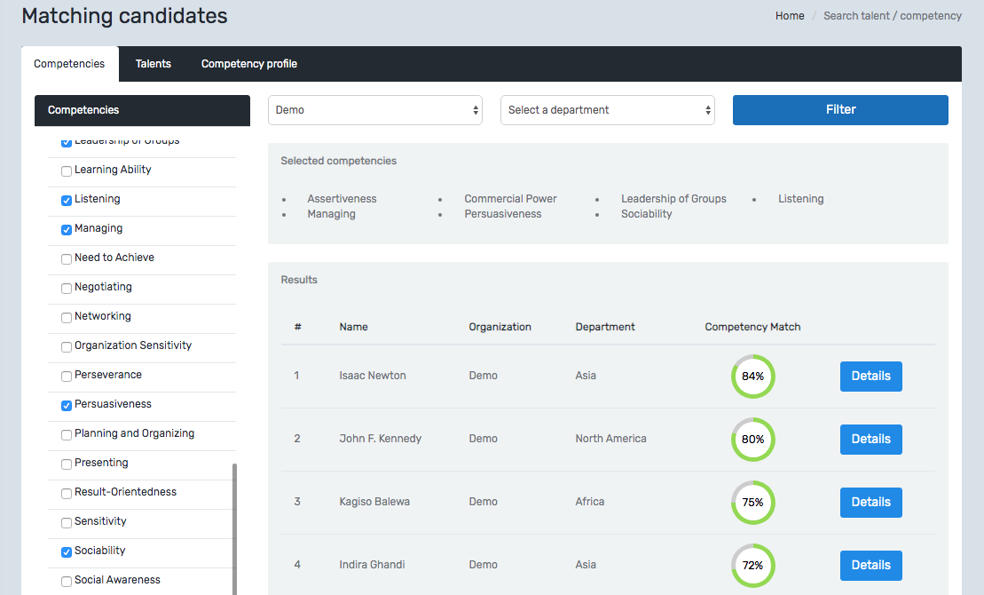
TMA Talent Pool
Build your Talent Pool and search individuals based on their competencies and talents.

Slide 16
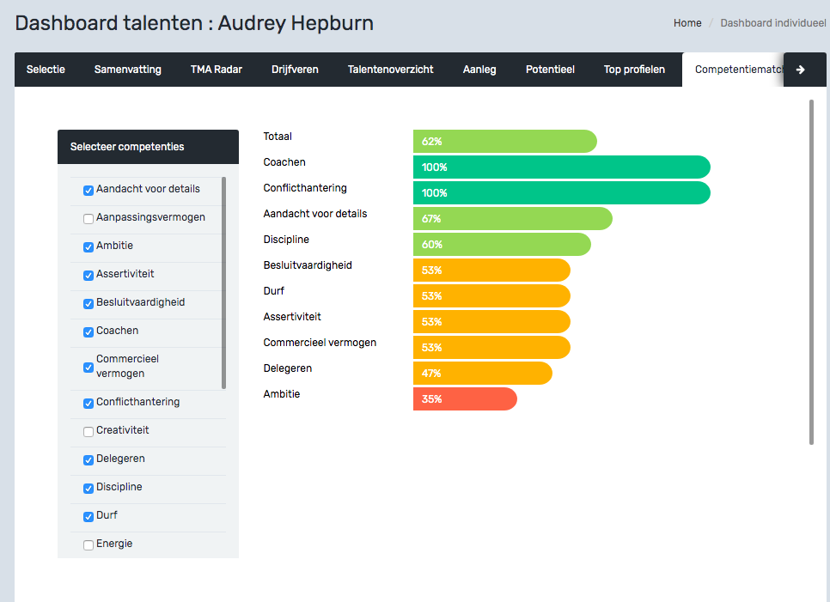
TMA Matching
Technology
Kandidaten automatisch afstemmen op uw functie-eisen.

Slide 17
TMA Performance Matrix
Combineer TMA Talentenanalyse met een competentiebeoordeling (0, 90 of 360 graden feedback) en zie automatisch het ontwikkelde niveau van de competenties in TMA Performance Matrix.

Slide 18
3 TMA Teams
TMA voor Teams meet de motivatie en talenten van uw teams.
TMA voor Teams-rapporten bieden een gemeenschappelijke taal die u helpt de sterke punten van uw team te gebruiken.
https://tma.nl/nl/instrumenten/team-building/

Slide 19
TMA Portal
Vind, Behoud en Ontwikkel Talent!
TMA verbindt organisaties met mensen en geeft inzicht in talenten, competenties, ontwikkeling en loopbaan!
Voor zowel groepen als individuen.
www.tma.nl

